Slide 1
MIGRAÇÃO HAITIANA NO BRASIL
Ismane Desrosiers
Priscilla Pachi
Doutorandos PPGH-USP

Slide 2
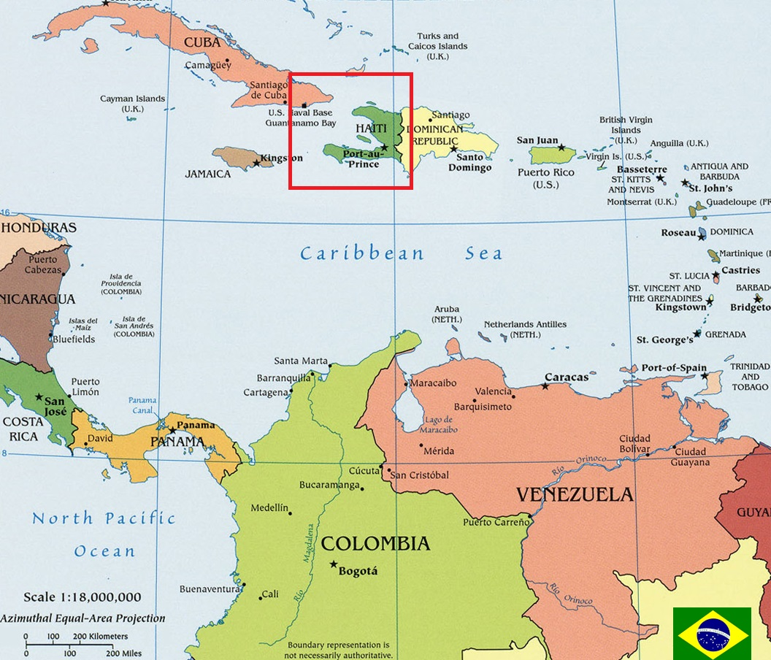
LOCALIZAÇÃO DO HAITI
Fonte: http://loucosporpraia.com.br/onde-fica-o-haiti/

Slide 3
O que é migração ?
A migração envolve temas como:
Emigrante
Imigrante
Migrante
Estrangeiro
Deslocados
Refugiados
Refugiados ambientais

Slide 4
Grandes fluxos migratórios de haitianos para o exterior: perfis e destinos
Período | Perfil dos migrantes | Principais destinos
1915-1934 | A maioria foram os trabalhadores rurais expropriados que foram para lavouras de cana-de-açúcar das empresas dos EUA. | Cuba e República Dominicana.
1960-1980 | Grupo social educado (classe média) e profissionais qualificados em fuga devida à repressão política da ditadura dos Duvalier. | EUA, Canadá, França, Bahamas, Guiana Francesa e África francófona.
1991-1994 | Grupo social na sua maioria pobre em fuga das condições política e socioeconômicas no contexto do golpe militar e o embargo econômico dos EUA contra o Haiti. | EUA e República Dominicana.
2010 até o presente | Grupo social na sua maioria menos favorecido no sistema social desigual estabelecido no Haiti em busca de melhores condições de vida após o terremoto de 12 de janeiro de 2010. | Brasil, Chile e EUA.
Fonte: Elaboração: Ismane Desrosiers (2022) com base nas informações de Handerson (2015).

Slide 5
MIGRAÇÃO HAITIANA NO BRASIL
Contexto e motivos da migração haitiana para o Brasil;
Haiti como país empobrecido enfrenta problemas estruturais de desenvolvimento que afeta as condições de vida de sua população;
Além disso, por conta da sua localização geográfica nas Américas, o Haiti expõe-se aos riscos climáticos e ambientais como inundações, secas, furacões.

Slide 6
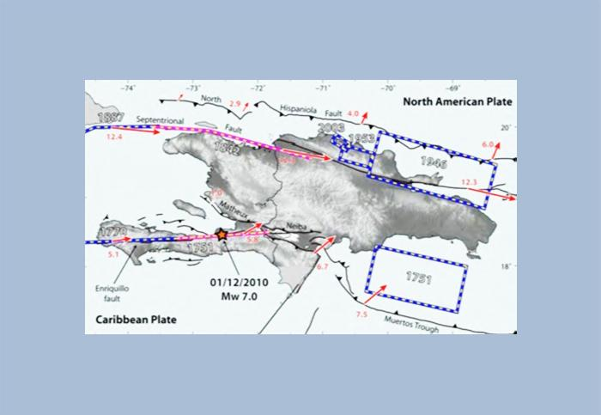
Falhas tectônicas e zonas de terremotos na Ilha de Hispaniola
Fonte: NATHAT, 2010

Slide 7
Consequências socioeconômicas e infraestuturais do terremoto de 2010
220.000 mortos;
300.000 feridos;
97.000 casas foram totalmente destruídas;
188.000 casas danificadas;
1,5 milhão de pessoas foram desabrigadas;
660.000 pessoas fugiram da cidade (migração interna);
Os danos e prejuízos avaliam a pouco mais de 120% PIB do país em 2009
(HAITI, 2010, DESROSIERS, 2020a).

Slide 8
MIGRAÇÃO HAITIANA NO BRASIL
Além da migração interna (DESROSIERS,2020ª), houve a migração externa de haitianos em massa entre 2010 a 2015, o período que pode ser considerado como a fase crítica da migração haitiana contemporânea para o Brasil.
Isso porque, os impactos desse deslocamento foram sentidos em diversos territórios dos países da América do Sul que foram usados como rotas e pontos estratégicos dos migrantes haitianos rumo ao território brasileiro (HANDERSON, 2015).

Slide 9
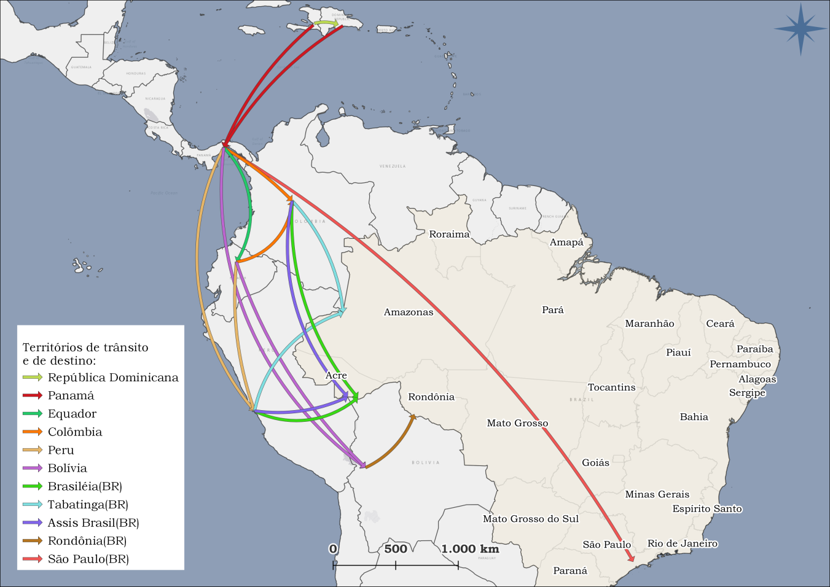
Rotas migratórias de haitianos em direção ao Brasil
Fonte: IBGE. Organização das informações: Ismane Desrosiers (2021). Elaboração cartográfica: Hugo Barbosa (2021).

Slide 10
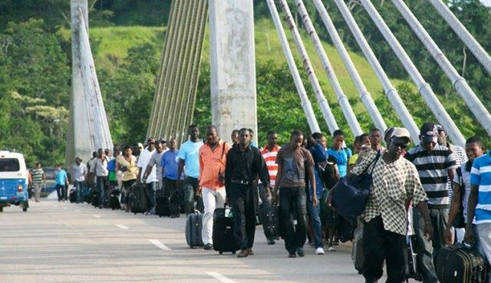
Chegada de migrantes haitianos na cidade de
São Paulo em 2015
Fonte: https://ac24horas.com/2015/01/12/cinco-anos-apos-terremoto-no-haiti-sp-e-acre-tem-problemas-para-receber-imigrantes/

Slide 11
Registro de entrada de haitianos
Fonte: SISMIGRA. Gráfico: PACHI, 2022.
*2020 dados de jan/fev/mar

Slide 12
Imigrantes que entraram no Brasil a partir de 2000
Fonte: Dados do Sismigra. Gráfico: PACHI, 2021

Slide 13
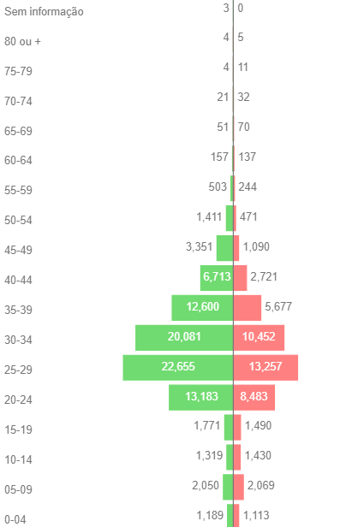
Perfil dos imigrantes haitianos

Slide 14
Disposições legais
Janeiro/2012 - Resolução n. 97/2012, que dispõe sobre a concessão do visto permanente (1.200 a/a) por 5 anos a nacionais do Haiti. (caráter humanitário - Lei nº 6.815/1980);
Inibir a imigração irregular para o Brasil;
RN n.102/2013 sem limite de emissão e em outras localidades além de Porto Príncipe.

Slide 15
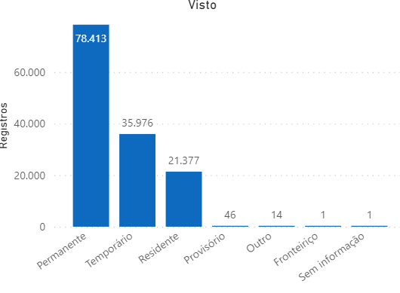
Fonte: SISMIGRA. https://www.nepo.unicamp.br/observatorio/bancointerativo/numeros-imigracao-internacional/sincre-sismigra/

Slide 16
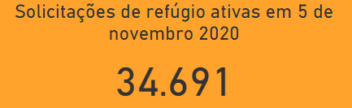
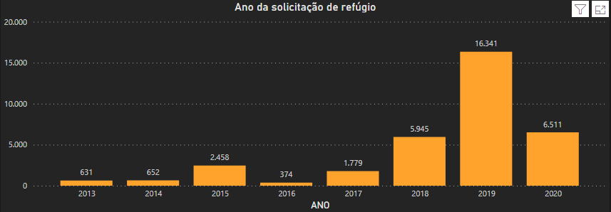
Fonte: CONARE. https://www.nepo.unicamp.br/observatorio/bancointerativo/numeros-imigracao-internacional/conare/

Slide 17
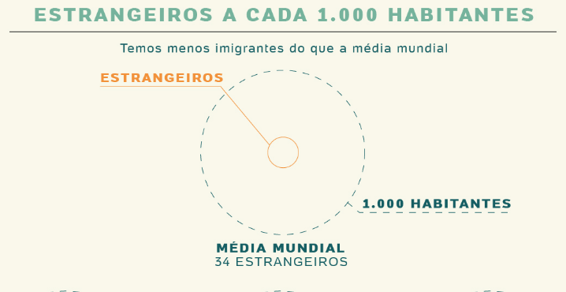
Fonte: https://www.uol/noticias/especiais/imigrantes-brasil-venezuelanos-refugiados-media-mundial.htm#imagem-3

Slide 18
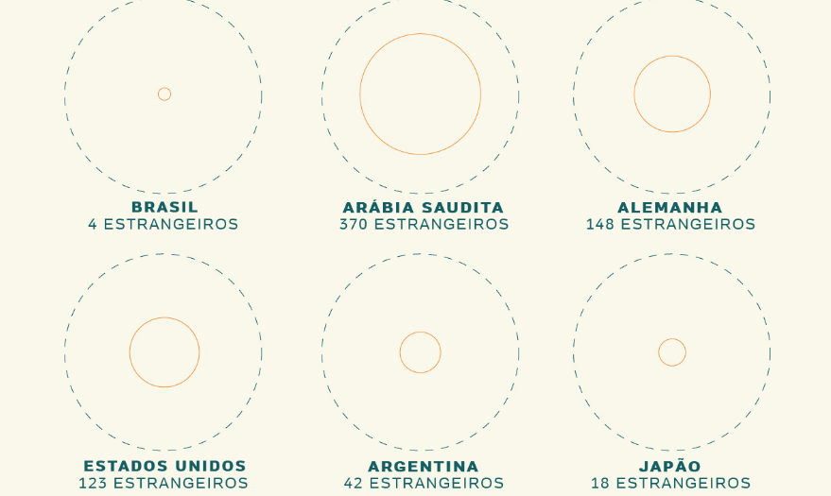
Fonte: https://www.uol/noticias/especiais/imigrantes-brasil-venezuelanos-refugiados-media-mundial.htm#imagem-3

Slide 19
Legislação no Brasil e a importância da imigração haitiana
Lei nº 6.815, de 1980 (Estatuto do Estrangeiro), sancionado no contexto do regime militar brasileiro, que primava pela segurança nacional, o imigrante era tratado pelo viés da segurança nacional como uma ameaça ao país.
Lei nº 9.474/97 de 22/07/1997 (Brasil)
Define mecanismos para a implementação do Estatuto dos Refugiados (1951) e determina que as pessoas refugiadas têm direito à proteção internacional específica definida pelo direito internacional dos refugiados, além de proteção geral dos direitos humanos.

Slide 20
Lei municipal de migração 16.478/16
I - garantir ao imigrante o acesso a direitos sociais e aos serviços públicos;
II - promover o respeito à diversidade e à interculturalidade;
III - impedir violações de direitos;
IV - fomentar a participação social e desenvolver ações coordenadas com a sociedade civil.

Slide 21
Lei nº 13.445/2017 (Lei de Migração - 24/05/2017)
Substitui o Estatuto do Estrangeiro;
Dipõe sobre os direitos e deveres do migrante em território nacional;
O antigo Registro Nacional do Estrangeiro (RNE) passa a ser Registro Nacional Migratório (RNM).
Contempla os migrantes internacionais residentes no Brasil, os visitantes, os residentes fronteiriços, os apátridas e os brasileiros que vivem no exterior;
Garante o direito à reunião familiar, de associação (inclusive sindical) para fins lícitos, abertura de conta bancária, o amplo acesso à justiça, à educação e saúde públicas;
Considera crime a discriminação motivada pela nacionalidade e condição migratória.

Slide 22
Crises política e econômica no Brasil
2008 início da crise econômica nos EUA e Europa;
medidas de estímulo ao consumo, redução das taxas de juros e diminuição dos impostos;
concessão de desonerações fiscais a alguns setores da economia;
liberação de crédito pelos bancos públicos para financiar o desenvolvimento com infraestruturas;
2011 as commodities sofrem uma grande desvalorização que afeta a economia brasileira;
diminuição da receita em consequência da menor arrecadação de impostos;
cresce o desemprego;
investigações da operação Lava Jato;
em 2016 Dilma Rousseff sofre o impeachment e assume o seu vice, Michel Temer.

Slide 23
Redes migratórias
sentido de solidariedade em nível local e mundial, baseadas em ajuda mútua
e criação de laços de confiança;
são dinâmicas e complexas;
novos arranjos são desenhados e podem surgir conflitos;
há interesses econômicos;
revelam relações de poder, exploração, dominação e inúmeras contradições as quais o migrante torna-se impotente para se libertar devido à sua vulnerabilidade e dependência econômica.

Slide 24
Imigração e trabalho
importância da variável trabalho nos estudos migratórios;
força de trabalho do imigrante desempenha papel primordial para a economia globalizada;
imigrante é portador de trabalho “livre” e peça fundamental para as estratégias de acumulação do capital;
mobilidade de grupos humanos contribui para uma nova divisão espacial do trabalho;
é por meio das atividades laborais que os imigrantes se inserem na sociedade e se apropriam dos espaços urbanos;
a produção do espaço que assume o trabalho como elemento central das dinâmicas sociais apresenta a segregação e os conflitos sociais no urbano, onde as desigualdades e a precariedade das condições de trabalho e de vida social são expressas no plano do vivido.

Slide 25
Para Sayad (1998), o imigrante existe enquanto se precisa dele, para aquilo que se precisa dele e onde se precisa dele sendo que, a falta de trabalho faz o imigrante desaparecer.

Slide 26
Precarização do trabalho dos imigrantes
dificuldade de encontrar emprego frente à crise política e econômica aprofunda o problema da precariedade das condições de vida e de trabalho;
sobrevivem de “bicos” na construção civil, na venda informal de produtos adquiridos por terceiros e por meio da ajuda de instituições religiosas e de conhecidos da mesma nacionalidade;
o imigrante entra numa dinâmica de dívidas com os seus compatriotas, passam fome e se sentem presos à situação porque não possuem dinheiro para voltar ao Haiti ou para migrar para outro país;
migração para o Chile e México;
vivenciamos uma divisão do trabalho cada vez maior que atravessa fronteiras e precariza as formas de trabalho.

Slide 27
Fluxos de remessas
os imigrantes haitianos enviam dinheiro para seu país de origem para a manutenção da vida de suas famílias;
a circulação do dinheiro se dá em outros locais que não foram os da produção e do ganho do salário e consequentemente faz girar outras economias em outras partes do mundo;
a ausência no envio de remessas pode configurar o fracasso da empreitada migratória e do projeto familiar;
o emprego formal ou o trabalho informal é o que garante o envio mensal ou trimestral;
as remessas enviadas variam entre R$200,00 e R$700,00;
as remessas são efetuadas por empresas (corretoras) de transferência de dinheiro - Western Union e Moneygram;
imensa capilaridade das corretoras por meio de seus pontos de venda e parcerias com lojas de varejo e bancos;
alguns haitianos recebem remessas enquanto estão desempregados no Brasil.

Slide 28
Origem das remessas para o Brasil
Dados obtidos com a pesquisa. Fonte: Priscilla Pachi (2019)

Slide 29
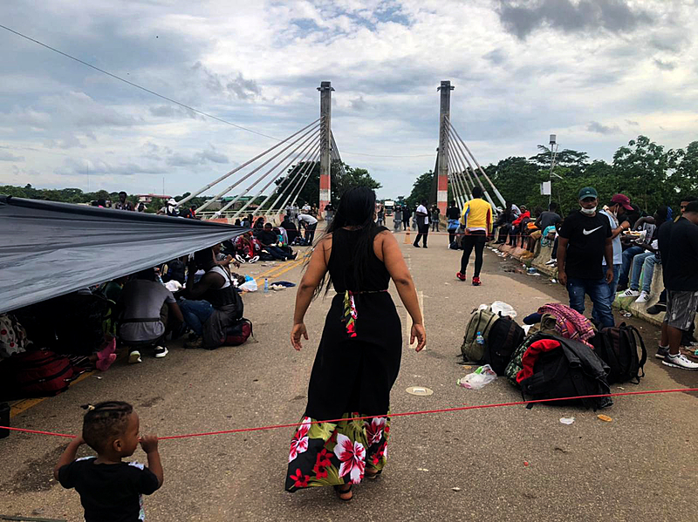
Pandemia de COVID-19 e as migrações

Slide 30
Contexto da Pandemia Covid-19 e as migrações
(I) mobilidade humana;
tensão entre (I)mobilidade e controle migratório;
Discursos contra a imigração e de segurança nacional;
Fechamento de fronteiras – controle dos fluxos migratórios;
Diminuição dos meios de transporte;
Campos de refugiados (condições precárias - vida, alimentar e de higiene);
Vírus que não encontra barreira no mundo globalizado;

Slide 31
Acesso ao sistema de saúde no país de refúgio;
Deportação de imigrantes indocumentados (EUA);
migração de retorno aos países de origem;
aumento do nacionalismo;
imagem do estrangeiro como transmissor do vírus;
produção do medo, como forma de controle;
Precarização do trabalho migrante e da moradia (favelas/ocupações/moradoras de rua);
Solidariedade de ONGs, igrejas e sociedade civil;
Discurso de empreendedorismo migrante (renda prejudicada), inseridos na economia informal e desemprego;
SUS;
Ausência do campo que indica a nacionalidade (óbitos e casos) / falta de dados sobre migrantes.

Slide 32
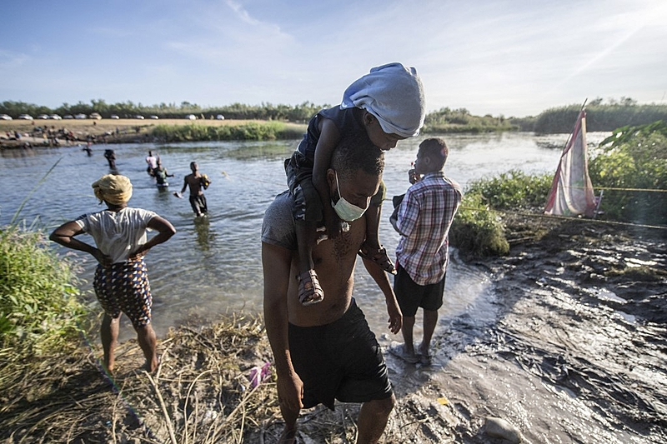
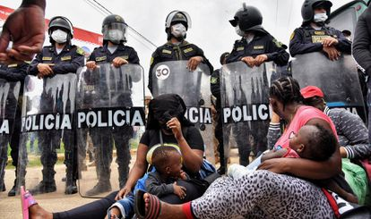
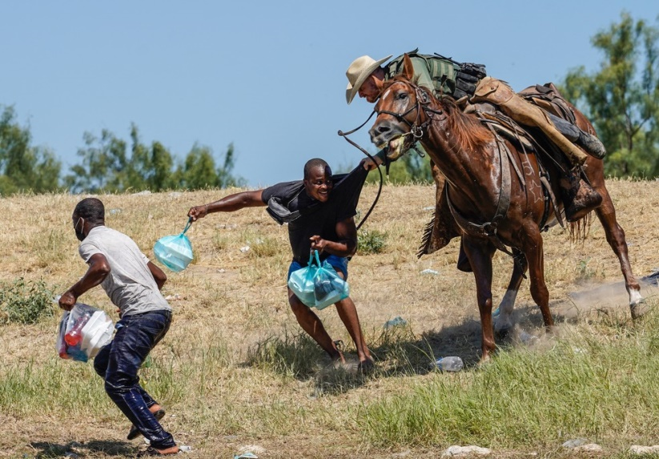
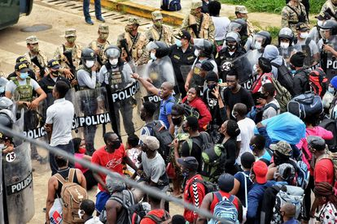
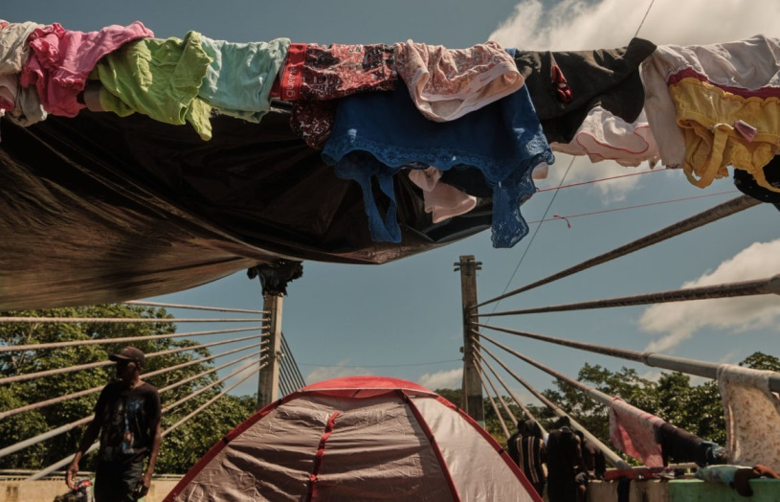
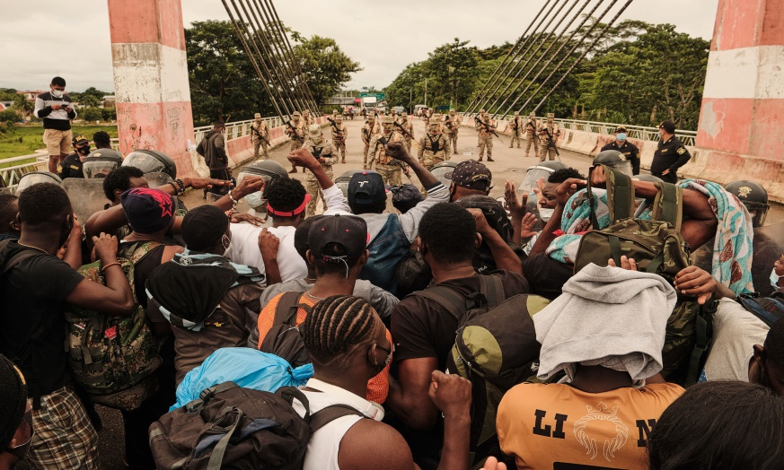
Haitianos e a pandemia
Rio Bravo, na fronteira entre México e EUA. Foto: Pedro Pardo / AFP
Fronteira entre Peru e Brasil.
Foto: PAOLO PEÑA (EFE), fev/21
Fronteira EUA/México
Foto: Paul Ratje / AFP, set 2021
Foto: Alexandre Cruz Noronha/Amazônia Real
Fronteira entre Peru e Brasil.
Foto: PAOLO PEÑA (EFE), fev/21
Foto: Alexandre Cruz Noronha/Amazônia Real

Slide 33
https://www.youtube.com/watch?v=YhYBTG5d-b4

Slide 34
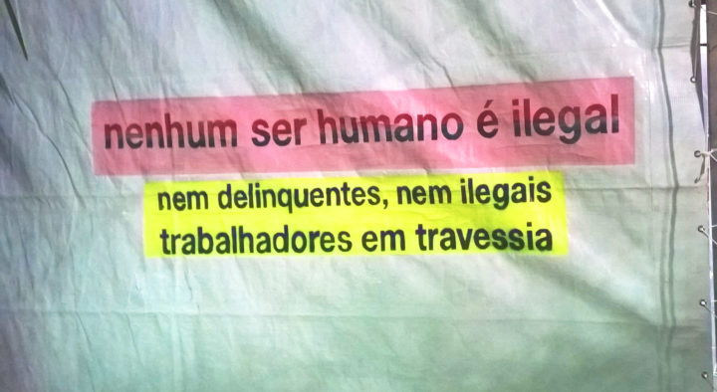
Urgência na construção de outro modo de ser e estar no mundo
Fonte: https://www.pressenza.com/pt-pt/2016/07/forum-mundial-social-das-migracoes/
VII Fórum Mundial Social das Migrações - Faculdade Zumbi de Palmares/ São Paulo - 2016

Slide 35
Todo ser humano tem o direito de ser, em todos os lugares, reconhecido como pessoa perante a lei.
Declaração Universal dos Direitos Humanos (Artigo VI)

Slide 36
Agradecemos pela atenção.
ismane2017@usp.br
priscilla.pachi@usp.br

Slide 37
BIBLIOGRAFIA
CONARE. Comitê Nacional para os Refugiados. Disponível em: https://www.nepo.unicamp.br/observatorio/bancointerativo/numeros-imigracao-internacional/conare
DESROSIERS, I. A Luta pelo Espaço: a Situação dos Imigrantes Haitianos no Centro de São Paulo. Espaço Aberto, PPGG – UFRJ, Rio de Janeiro, V. 10, N.2, p. 185-203, 2020. Disponível em: https://revistas.ufrj.br/index.php/EspacoAberto/article/view/32557/21286. Acesso em 30 de jul. de 2021.
DESROSIERS, I. Haiti: da desigualdade social às desigualdades socioespaciais na metrópole de Porto Príncipe. 2020. 160 f. Dissertação (Mestrado em Geografia Humana) – Faculdade de Filosofia, Letras e Ciências Humanas da Universidade de São Paulo (FFLCH- -USP), São Paulo.
GAUDEMAR, J.P de. Mobilité du travail et accumulation du capital. Paris: Librairie François Maspero. 1976.
HANDERSON, J. Diáspora. As dinâmicas da mobilidade haitiana no Brasil, no Suriname e na Guiana Francesa, 2015. 429 f. Tese (Doutorado em Antropologia Social) – Universidade Federal do Rio de Janeiro, 2015.
HARVEY, D. O enigma do capital e as crises do capitalismo. Trad. João Alexandre Peschanski. São Paulo: Boitempo, 2011.
PACHI, P. A importância da imigração haitiana na concepção da nova lei municipal (São Paulo) de migração. In: Travessia, revista do migrante – nº 80, Jan-Jun/2017
________. A precarização na base da mundialização contemporânea: a imigração haitiana na metrópole de São Paulo. 2019. 163 p. Dissertação (Mestrado em Geografia Humana) - Faculdade de Filosofia e Ciências Humanas, Universidade de São Paulo, São Paulo, 2019.
________. Imigração e pandemia de Covid-19: as dificuldades vividas por imigrantes e refugiados nas metrópoles brasileiras. In: Geografia e Covid-19 [recurso eletrônico] : reflexões e análises sobre a pandemia/Organizadores: Daniel Bruno Vaconcelos ...[et al.] – São Paulo: FFLCH/USP,2021.
POVOA NETO, H. Migração e fronteiras. In: SUERTEGARAY et al (org.). Geografia e conjuntura brasileira. Orgs: Consequência Editora,Rio de Janeiro. 2017.
SAYAD, A. A imigração ou os paradoxos da alteridade. São Paulo: Editora da Universidade de São Paulo, 1998.
SISMIGRA. Sistema de Registro Nacional Migratório. Disponível em: https://www.nepo.unicamp.br/observatorio/bancointerativo/numeros-imigracao-internacional/sincre-sismigra/
/

